Slide 1


第十四章 联轴器和离合器
§14-1 联轴器的种类和特性
§14-2 联轴器的选择
§14-3 离合器
§14-4 安全联轴器及安全离合器
§14-5 特殊功用及特殊结构的联轴器
及离合器

Slide 2
本章学习的基本要求：
1）了解联轴器和离合器的功用；
2）了解常用联轴器和离合器的工作原理。
对于多数已经标准化的联轴器、离合器，只需要根据它们的工作条件合理选择适用的类型，必要时对其中的主要零件进行强度验算。
联轴器、离合器的类型较多，同一类型各种型式的工作原理基本相同。因此，在学习本章过程中，要时刻注意共同性与特殊性的关系。

Slide 3
作用：
主要用于将两根轴联接在一起，使它们一起旋转，并传递扭矩，有时也可用作安全装置。
分类：
▲ 联轴器---机器运转时两轴不能分离，只有在机器
停车时才可将两轴分离；
▲ 离合器---在机器运转过程中，可使两轴随时接合
或分离。

Slide 4
▲ 安全联轴器与离合器----
机器工作时，若转矩超过规定值，即可自行断开或打滑，以保证机器中的主要零件不因过载而损坏。
▲ 特殊功用的联轴器与离合器----
用于某些特殊要求处，如：在一定的回转方向或达到一定转速时，联轴器或离合器即可自动接合或分离等。

Slide 5
§14-1 联轴器的种类和特性
一、 联轴器所联两轴的相对位移
制造误差
安装误差
被联接的两轴不能保证严格对中
受力变形
两轴线的相对位移: 轴向、径向、角度、综合。
x
y
径向
轴向
x
y
α
α
角度
综合

Slide 6
二、 联轴器的分类
套筒联轴器
刚性联轴器
凸缘联轴器
齿式联轴器
夹壳联轴器
联轴器
十字滑块联轴器
无弹性元件联轴器
滑块联轴器
万向联轴器
滚子链联轴器
挠性联轴器
弹性套柱销联轴器
弹性柱销联轴器
有弹性元件联轴器
梅花形弹性联轴器
轮胎式联轴器
膜片联轴器

Slide 7
（一） 刚性联轴器
1、套筒联轴器
结构：用一个套筒通过键将两轴联接在一起。用紧定
螺钉来实现轴向固定。
半圆键
型式：
普通平键
套筒联轴器
特点：结构简单、使用方便、
传递扭矩较大，但不
能缓冲减振 。
应用：用于载荷较平稳的
两轴联接 。

Slide 8
2、夹壳联轴器
结构：将套筒做成剖分夹壳结构，通过拧紧螺栓产生的预紧力使两夹壳与轴联接，并依靠键以及夹壳与轴表面之间的摩擦力来传递扭矩。有一个剖分式对中环。
特点：无需沿轴向移动即可方便装拆，但不能联接直径不同的两轴，外形复杂且不易平衡，高速旋转时会产生离心力 。
应用：用于低速传动轴，常用于垂直传动轴的联接。

Slide 9
3、凸缘联轴器
结构：把两个带有凸缘半联轴器用键分别与轴相联，然后用螺栓将两个半联轴器联成一体。
普通凸缘联轴器
---靠铰制孔螺栓对中
型式：
有对中榫的凸缘联轴器
---靠榫头对中
绞制孔螺栓
普通螺栓
对中榫
普通凸缘联轴器

Slide 10
§14-1 联轴器的种类和特性
3、凸缘联轴器
特点：结构简单、使用方便、传递扭矩较大，但因
属于刚性联轴器，对所联两轴间的相对位移
缺乏补偿能力，故对两轴对中性的要求很高。
应用：用于载荷较平稳、转速低、轴的刚性大、对
中性较好的两轴联接。
(二) 无弹性元件的挠性联轴器
因具有挠性，故可补偿两轴的相对位移。但因无弹性元件，故不能缓冲减振。

Slide 11
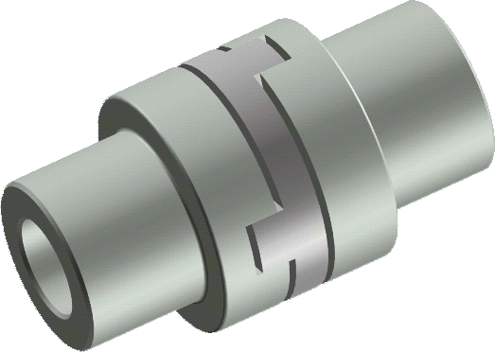
1、十字滑块联轴器
结构：两个端面开有径向凹槽的半联轴器，两端各具有凸榫的中间滑块，且两端榫头互相垂直，嵌入凹槽中，构成移动副。
工作原理：当两轴存在不对中和偏斜时，滑块将在凹槽内滑动。
y
α
适用范围：n≤250 r/min，轴的刚性较大，且无剧烈冲击处。

Slide 12
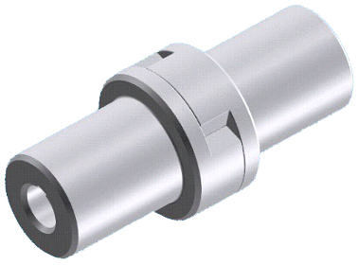
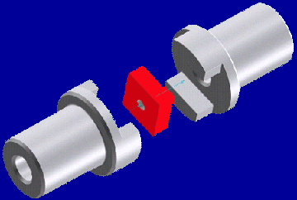
2、滑块联轴器
结构：与十字滑块联轴器相似，只是沟槽很宽，中间为不带凸牙的方形滑块，其材料为夹布胶木。
工作特点：由于中间滑块质量小，且有弹性，故允许较高的极限转速。
应用：适用于小功率，高转速而无剧烈冲击的场合。

Slide 13
3、十字轴式万向联轴器
作用：用于传递两相交轴之间的动力和运动，而且在传动过程中，两轴之间的夹角还可以改变。共轴、 有夹角
应用：广泛应用于汽车、机床等机械传动系统中。
当ω₁为常数时，ω₂将在一定范围内变化，因而在传动中将产生附加动载荷。
α
单万向联轴器

Slide 14
小型双万向联轴器
结构如图所示，通常采用合金钢制造。
A
A
A
α
潘存云教授研制
α
α
α
A--A
A
A
A

Slide 15
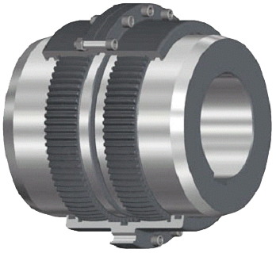
4、齿式联轴器
结构：
由两个有内齿的外壳和两个有外齿的内套筒组成。外齿做成球形齿顶的腰鼓齿。套筒与轴用键联接，两外壳用螺栓联接。两端密封，空腔内储存润滑油。
功用：能补偿轴不对中和偏斜。
α

Slide 16
4、齿式联轴器
优点：传递扭矩大、能补偿综合位移。
缺点：结构笨重、造价高。
应用：用于重型传动。

Slide 17
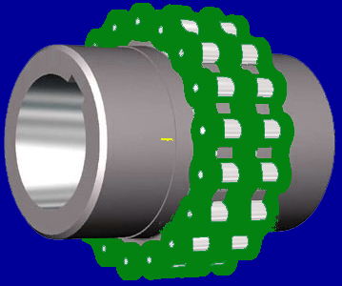
5、滚子链联轴器
结构：利用一条公用的双排链条同时与两个齿数相同的并列链
轮啮合来实现两半联轴器的联接。
特点：结构简单、尺寸紧凑、质量小、装拆方便、维修容易、
成本低廉有一定的补偿性能和缓冲性能。
缺点：因链条的套筒与链轮间存在间隙，不适于逆向传动和启动频繁或立式轴传动。同时受离心力的影响不适于高速传动。

Slide 18
§14-1 联轴器的种类和特性
(三) 有弹性元件的挠性联轴器
因装有弹性元件，不仅可补偿两轴间的相对位移，且具有缓冲减振的能力。
它是依靠弹性元件的弹性变形来补偿两轴间的相对位移。

Slide 19
1、弹性套柱销联轴器
结构特点：外观与凸缘联轴器相似，用带橡胶弹性套的柱销联接两个半联轴器。
圆柱孔
圆锥孔
c
A
预留间隙以补偿轴向位移。
预留安装空间以便与更换橡胶套

Slide 20
§14-1 联轴器的种类和特性
特点：
制造容易，装拆方便，成本较低。但弹性套易磨损，寿命较短。
适用于联接载荷平稳、需要正反转或起动频繁的传递中小转矩的轴。

Slide 21
2、弹性柱销联轴器
结构：用尼龙制成的柱销置于两个半联轴器凸缘的
孔中。
尼龙销
特点：动力通过弹性元件传递，
缓和冲击、吸收振动。
挡板
传递转矩的能力比前者大，结构更简单，安装、更换柱销方便、耐久性好。
适用范围：-20˚≤t≤70˚
销与挡板之
间留有间隙
c
c

Slide 22
3、轮胎式弹性联轴器
结构：中间为橡胶制成的轮胎环，用止退垫板与半联
轴器联接。
特点：结构简单、易于变形。
允许较大的综合位移。
D
应用：
适用于启动频繁、正反向运转、有冲击振动、有较大轴向位移、潮湿多尘的场合。
止退垫板
轮胎环

Slide 23
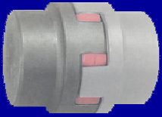
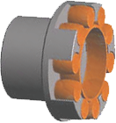
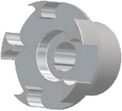
4、梅花形弹性联轴器
结构：半联轴器中间的弹性元件形状似梅花，故得名。选用不
同硬度的聚胺酯橡胶，铸形尼龙等材料制造。
A
A-A
A
工作温度：-35 ~ +80℃ ,传递扭矩：T=16~25000 N.M

Slide 24
5、膜片联轴器
结构：弹性元件为多个环形金属薄片叠合而成的膜片组，膜片圆周上有若干个螺栓孔。用铰制孔螺栓交错间隔与半联轴器联接。
特点：结构简单、弹性元件的联接没有间隙，不需润滑，维护
方便、质量小、对环境的适应性强。但扭转弹性较低，
减振性能差。
应用：主要用于载荷平稳的高速传动。如直升机尾翼轴。

Slide 25
§14-2 联轴器的选择
大多数联轴器已经标准化或规格化，一般机械设计者的任务是选用联轴器，不需要设计。
（一）联轴器类型的选择原则
转矩、转速、轴径、相对位移、工作环境、成本等
确定型号与规格

Slide 26
§14-2 联轴器的选择
（二）计算联轴器的扭矩
计算转矩：
T_{ca}= K_{A}T
式中：K_{A}-----工作情况系数，见表14-1；
（三） 确定联轴器的型号
选型依据： T_{ca}≤ [T] ， 由相关标准确定型号；

Slide 27
§14-2 联轴器的选择
表14-1 工作情况系数K_{A}
原动机 (K_{A})
工 作 机
电动机 多缸 双缸 单缸
汽轮机 内燃机 内燃机 内燃机
发电机、小型通风机、小型离心机 1.3 1.5 1.8 2.2
透平压缩机、木工机械、输送机 1.5 1.7 2.0 2.4
搅拌机、增压机、有飞轮的压缩机 1.7 1.9 2.2 2.6
织布机、水泥搅拌机、拖拉机 1.9 2.1 2.4 2.8
挖掘机、起重机、碎石机、造纸机械 2.3 2.5 2.8 3.2
压延机、重型初轧机、无飞轮活塞泵 3.1 3.3 3.6 4.0

Slide 28
联轴器的选择流程 ：
选择联轴器的类型
计算联轴器的计算转矩
确定联轴器的型号
校核最大转矩
协调轴孔直径
规定部件相应的安装精度
进行必要的承载能力校核

Slide 29
§14-3 离合器
一、离合器的分类
嵌入式
按其工作原理分
摩擦式
操纵式
超越离合器
离心离合器
安全离合器
按离合控制方法分
分类
自动式
机械离合器
电磁离合器
液压离合器
气压离合器
按操纵方式分

Slide 30
§14-3 离合器
二、对离合器的基本要求
▲ 接合平稳，分离迅速而彻底；
▲ 外形尺寸小，重量轻，工作安全，效率高；
▲ 接合元件耐磨性好，使用寿命长，散热能力好；
▲ 操纵方便省力，调整维修方便。

Slide 31
三、常用离合器简介
1. 牙嵌式离合器
结构：由端面带牙的固定套筒、活动套筒、对中环组成。
工作原理：
利用操纵杆移动滑环，实现两套筒的接合与分离。
固定套筒
活动套筒
滑环
对中环

Slide 32
三角形
----传递中小转矩、牙数为16~60
牙型
梯 形
---传递较大转矩、牙数为3~15
锯齿形
梯形牙可以补偿磨损后的牙侧间隙。
锯齿形只能单向工作。反转时具有较大的轴向分力，会迫使离合器自行分离。
制造要求：各牙应精确等分，以使载荷均匀分布。
30˚~40˚
60˚
2˚~8˚
2˚~8˚

Slide 33
2. 单片式圆盘摩擦离合器
结构：由固定圆盘1、活动圆盘2、滑环组成。
工作原理：移动滑环，可实现两圆盘的接合与分离，靠
摩擦力带动从动轴转动。
摩擦扭矩: T_{max}=F_{a} f R_{f}
F_{a}
R_{f}
3
F_{a}
3
优点：
1.在任何转速条件下两轴都可以进行接合；
2.过载时打滑，起保护作用；
1
1
2
2
3.结合平稳、冲击和振动小。
缺点：接合、分离过程中要产生滑动摩擦，引起磨损和发热。

Slide 34
3. 多片式圆盘摩擦离合器
主动摩擦片
被动摩擦片
调整螺母
结构特点：
多个摩擦片叠加在一起
杠杆
滑环
工作原理：
移动滑环，通过杠杆作用，压紧或放松磨擦片，来实现两轴的接合与分离。
潘存云教授研制

Slide 35
§14-3 离合器
4. 电磁摩擦离合器
结构：其结构特点与机械式多片摩擦离合器一样。
优点：采用电磁力进行控制，因此控制灵活，容易实
现自动化。
机械力
电磁力
离合器的操纵方式
气动力
液压力

Slide 36
§14-4 安全联轴器及安全离合器
作用：
当工作转矩超过机器允许的极限转矩时，联接件将发生折断、脱开或打滑，从而使从动轴自动停止转动，以保护机器中的重要零件不致损坏。
安全联轴器---断开联接后不能自动恢复工作能力，用
于很少过载处.
安全离合器─-断开联接后能够自动恢复工作能力，用
于经常过载处.

Slide 37
§14-4 安全联轴器及安全离合器
一、剪切销安全联轴器
分单剪和双剪两种类型。
结构：
类似于凸缘联轴器，但不用螺钉，而用钢制销钉联接。销钉装入经过淬火的两个套管中，过载时被剪断。
单剪式
双剪式

Slide 38
二、滚珠安全离合器
主动齿轮
从动盘
外套筒
弹簧
调节螺母
转动方向
转动方向
转动方向
转动方向
转动方向
潘存云教授研制
潘存云教授研制
工作原理：扭矩 主动齿轮 滚珠 从动盘
外套筒 键 从动轴。
过载时，弹簧被压缩，从动盘右移，主动齿轮空转，从动轴即停止转动。
当载荷恢复正常时，重新传递转矩。
弹簧压力的大小可用螺母来调节。

Slide 39
§14-5 特殊功用及特殊结构的联轴器及离合器
一、定向离合器
▲ 滚柱式定向离合器
结构：由星轮、外环、滚柱、弹簧推杆等零件组成。
滚柱在弹簧推杆作用下处于半楔紧状态。
工作原理：
当外环逆时针转动时，以摩擦力带动滚柱向前滚动，进一步楔紧内外接触面，从而驱动星轮一起旋转。
潘存云教授研制
当外环反向转动时，则带动滚柱克服弹簧力而滚到楔形空间的宽敞位置，离合器处于分离状态。

Slide 40
二、 电磁粉末离合器
结构：由转子轴、左右轮辐、励磁线圈、磁粉等组成。
工作原理：通电后磁粉被磁化，彼此相互吸引聚集，依靠磁粉的结合力以及磁粉与两工作面之间的摩擦力拉传递转矩。
输出
输入

